Slide 1
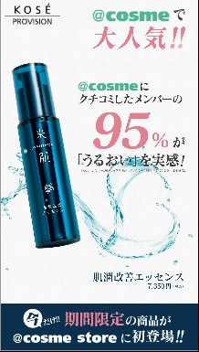




1枚目 修正点
1枚目 修正後イメージ
もう少し↓に
ずらすことできますか？
ココ の空間のあき具合が気になります・・・
もう少し大きく
通販
通販限定
背景をミントグリーンに戻していただけますか？
背景をミントグリーンに戻していただけますか？

Slide 2
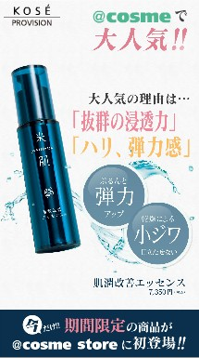
2枚目 修正点
2枚目 修正後イメージ
もう少し↓に
ずらすことできますか？
ココ の空間のあき具合が気になります・・・
抜群の
浸透力
抜群の
浸透力
ハリ
弾力感
ハリ
弾力感
もう少し大きく
通販
通販限定
背景をミントグリーンに戻していただけますか？
背景をミントグリーンに戻していただけますか？

Slide 3
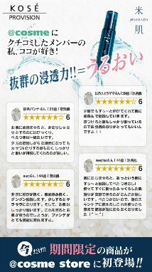
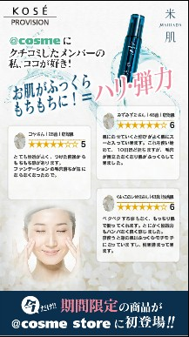
3枚目 修正点
4枚目 修正点
通販限定
通販限定
背景をミントグリーンに戻していただけますか？
背景をミントグリーンに戻していただけますか？

Slide 4
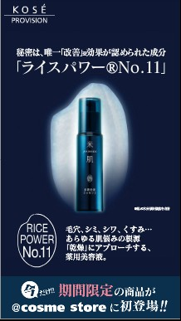
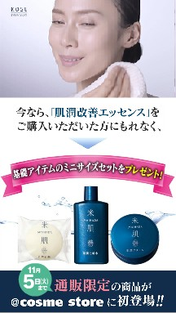
5枚目 修正点
6枚目 修正点
®マーク
小さめにしてください
（前回のイメージ）
サイズ トルツメ
正：
基礎アイテムのミニセットをプレゼント！
文字幅つめず
正体にしてください。
通販限定
背景を白抜き。
アットコスメストアロゴはミングリーン。
「今」部分をミントグリーン。それ以外は黒でお願いいたします。
以降は、紺のままで。

Slide 5
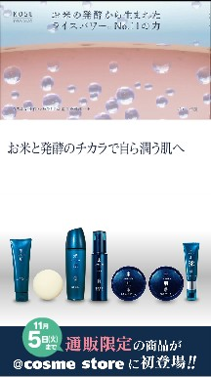

7枚目 修正点
7枚目 修正イメージ
文字センタリング
文字幅をつめず
正体にしてください。
もうすこし↓に。
ココ の空間のあき具合が気になります・・・
お米と発酵のチカラで自ら潤う肌へ
もうすこし上に。

